Slide 1
面向高通量处理器的Benchmark研究
姓名：苗福涛
导师：张志敏研究员
中科院计算所
2015.4

Slide 2
内容提纲
学位论文研究情况
学位论文中的新见解
学位论文撰写提纲
科研项目完成情况
课程完成情况
下一步工作计划

Slide 3
内容提纲
学位论文研究情况
学位论文中的新见解
学位论文撰写提纲
科研项目完成情况
课程完成情况
下一步工作计划

Slide 4
学位论文研究情况
——选题背景和意义
高通量应用：
通常包含大量松耦合的小规模作业[1]，是数据中心的典型应用。
高通量处理器：
  应用于数据中心，适用于高通量应用的处理器
  主要目的是提高单片处理器的吞吐效率
面向高通量处理器的Benchmark研究主要有两方面意义：
  1. 指导高通量处理器的设计
  2. 对高通量处理器性能进行测试评价
Notes:
指导高通量处理器的设计：
通过分析高通量应用程序对处理器硬件特点的需求，以及传统多核处理器在处理高通量应用程序时所反映出的瓶颈
可以有针对性的对高通量处理器进行硬件设计。

Slide 5
学位论文研究情况
——相关研究
高性能领域Benchmark
  SPEC基准体系[2]
    针对桌面系统、服务器、数据库等
  HPCC基准测试集[3]
    高性能（HPC）领域
  PARSEC基准测试集[4]
    多线程应用程序组成的测试程序集
    用于对在片上多核系统中运行共享内存应用程序的测试
    目标应用不是数据中心高通量应用，不具有数据中心高通量应用的特点
Notes:
指导高通量处理器的设计：
通过分析高通量应用程序对处理器硬件特点的需求，以及传统多核处理器在处理高通量应用程序时所反映出的瓶颈
可以有针对性的对高通量处理器进行硬件设计。

Slide 6
学位论文研究情况
——相关研究
大数据相关各应用领域的Benchmark研究
  HiBench
    用于测评运行Hadoop的集群的性能
  LinkBench[7]
    用于对社交图谱的数据库进行性能测试的benchmark工具集
  CloudSuite[8]
    云计算典型应用的Benchmark
  BigDataBench[5]
    抽取Internet典型服务而构建的大数据基准测试程序集
  DCBench
    数据中心应用的Benchmark
Notes:
指导高通量处理器的设计：
通过分析高通量应用程序对处理器硬件特点的需求，以及传统多核处理器在处理高通量应用程序时所反映出的瓶颈
可以有针对性的对高通量处理器进行硬件设计。

Slide 7
学位论文研究情况
——相关研究
这些Benchmark主要是用于对系统级进行性能测试和评价的，而不是对处理器级的测试和评价。
  HiBench用于对Hadoop集群性能的测试
  LinkBench用于对社交图谱数据库的测试
  BigDataBench用于Internet服务系统性能的测试
Notes:
指导高通量处理器的设计：
通过分析高通量应用程序对处理器硬件特点的需求，以及传统多核处理器在处理高通量应用程序时所反映出的瓶颈
可以有针对性的对高通量处理器进行硬件设计。

Slide 8
学位论文研究情况
——相关研究
高通量应用相关研究
  高通量应用的定义
    高通量应用即具有高通量需求的应用，数据中心高通量应用所处理的作业是大量规模较小、耦合性较低的作业的集合，而不是单个作业规模很大的应用[22]
    数据中心高通量应用所关注的指标是一定时间间隔内所能完成的作业量，而不是针对某一作业，完成所需要的时间长度[20]
Notes:
指导高通量处理器的设计：
通过分析高通量应用程序对处理器硬件特点的需求，以及传统多核处理器在处理高通量应用程序时所反映出的瓶颈
可以有针对性的对高通量处理器进行硬件设计。
面向高通量处理器的Benchmark的特点
应用特征
大数据处理特性
数据流式使用特性
任务高并发性
任务低耦合性
硬件需求特点
大数据、高并发导致访存量大，需要较高访存带宽
流式数据处理的特点，导致Cache失效率高
任务的高并发性，对处理器核的并发处理能力需求高
任务的低耦合性，对处理器间的互联通信需求低

Slide 9
学位论文研究情况
——主要研究内容
    一个Benchmark集必须有特定的目标系统和特定的目标应用类型[21]。对于面向高通量处理器的Benchmark：
      目标应用：数据中心高通量应用。
      目标系统：高通量处理器

Slide 10
学位论文研究情况
——主要研究内容
    基于高通量需求特点的高通量应用分类与分析
  a.提出基于高通量需求的高通量应用分类模型
  b.分析数据中心使用量较大的应用，依据分类模型进行分类
  c.提取每一应用领域的核心workload
  d.总结分析每一类高通量应用的程序特征，最终的Benchmark需要能反映出这些特征

Slide 11
学位论文研究情况
——主要研究内容
    面向高通量处理器的Benchmark的实现
  a.提出一种适合于高通量处理器的Benchmark的模型：基于线程的作业处理节点并行化模型。
  b.选取有代表性的应用，使用基于线程的作业处理节点并行化模型实现其Benchmark。
  c.实验分析所设计的Benchmark反映出了各类高通量应用的程序特征。

Slide 12
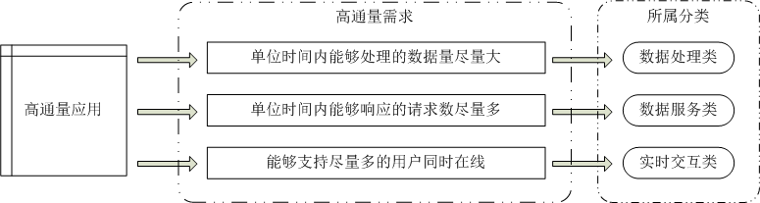
学位论文研究情况
——数据中心高通量应用分类与分析
1.提出了基于高通量需求的高通量应用分类模型

Slide 13
学位论文研究情况
——数据中心高通量应用分类与分析
作业与指标定义：
数据处理类
  作业：对整体数据中的一部分数据进行处理的过程
  指标：一定时间内能够处理的数据量
  数据服务类
  作业：对一个用户请求的处理过程
  指标：一定时间内能够及时处理和响应的请求数量
  实时交互类
  作业：维持一个用户的在线状态并处理此用户的数据
  指标：能够支持同时处于链接状态并保证服务实时性的用户数
Notes:
数据处理类
离线处理，对大量数据进行产生、存储、分析
作业：对整体数据中的一部分数据进行处理的过程
指标：一定时间内能够处理的数据量
数据服务类
在线服务，接收和处理用户请求，返回响应
作业：对一个用户请求的处理过程
指标：一定时间内能够及时处理和响应的请求数量
实时交互类
对每个用户在一段时间内保持连接状态，应用系统需要能够支持大量用户的同时在线状态
作业：维持一个用户的在线状态并处理此用户的数据
指标：能够支持同时处于链接状态并保证服务实时性的用户数

Slide 14
学位论文研究情况
——数据中心高通量应用分类与分析
2.根据对高通量应用的定义和分类的相关研究，分析数据中心较为重要的应用，总结哪些是具有高通量需求的应用，并按分类模型进行分类。
应用 | 类型 | 高通量需求指标
Big Data Analytics | 数据处理类 | 单位时间内能够处理的数据量
Machine Learning
Web Search | 数据服务类 | 单位时间内能够响应的请求数
Social Network
E-commerce
Radio Network Controller | 实时交互类 | 能够支持的同时在线的用户数
Streaming Media

Slide 15
学位论文研究情况
——数据中心高通量应用分类与分析
3.提取每个应用中核心的workload（模块或算法），能够反映出整个应用的性能需求。
例：Big Data Analytics 应用workload提取：
Basic operation | sort
 | grep
 | wordcount
Classification | Naïve Bayes
 | SVM
Cluster | K-means
 | Fuzzy k-means
Segmentation | HMM
regression analysis | regression analysis

Slide 16
学位论文研究情况
——数据中心高通量应用分类与分析
4.完成了高通量应用程序特征的分析。所实现的Benchmark需要能够反映出这些特征。
重要的几点
作业具有较高的并发性。
作业之间耦合性较低。
具有较高的访存需求。
访存不规则，较高的Cache失效率。
访存位宽不规则，与传统高性能应用相比偏小。
Notes:
作业具有并发性。硬件系统对并发作业数量的支持能力直接决定了系统处理高通量应用时的吞吐效率。
作业之间耦合性低。对核间通信的需求较低。
高访存计算比。高通量应用对访存需求较大，需要硬件系统提供更有效的访存通路和更大的访存带宽，而对计算需求较小，可以降低计算部件的复杂度，弱化其功能。
访存不规则，较高的Cache失效率。经过分析发现，由于高通量应用的数据量巨大，多用户离散请求等原因，导致数据访问的时间局部性或者空间局部性较差，从而导致较高的Cache失效率。在高通量处理器设计时，需要充分考虑到这一点。
访存粒度小。数据中心的数据处理类高通量应用多用于文本类数据的分析，以字符或字符串为主，与传统应用常见的32bit或64bit访存粒度相比，此类应用访存粒度偏小，多为8bit宽度。

Slide 17
学位论文研究情况
——面向高通量处理器的Benchmark的设计
1.提出了一种针对高通量处理器的Benchmark的并行化模型思想：基于线程的作业处理节点并行化模型。对于三类不同类型的高通量应用，由于行为特征不同，具有不同的具体实现方式。基于对三类高通量应用行为特征的分析，本文提出了三类高通量应用的具体模型结构。
高通量处理器最重要的目标是尽量提高单片处理器的吞吐效率。为了达到此目的，高通量处理器需要能够支持尽量多的作业同时运行。而在处理器级别能够并行工作的载体是线程，因此，要实现用于高通量处理器的高通量应用的Benchmark，需要将不同的作业处理节点用线程来实现。
线程在高通量处理器上的调度，由对应于高通量处理器结构的Runtime来负责，而在应用层面（Benchmark），只需要保证不同作业的节点是线程即可。

Slide 18
学位论文研究情况
——面向高通量处理器的Benchmark的设计
数据处理类，基于线程的作业处理节点并行化模型具体实现
基本行为特征：对数据进行分块，数据块并行。
多采用MapReduce框架。
MapReduce框架是通过对数据进行切分，每个数据块作为一个作业交给Map或Reduce两个数据处理过程来处理。
模型结构就是实现一个线程池，作为Map和Reduce作业的处理节点。
模型结构如下：

Slide 19
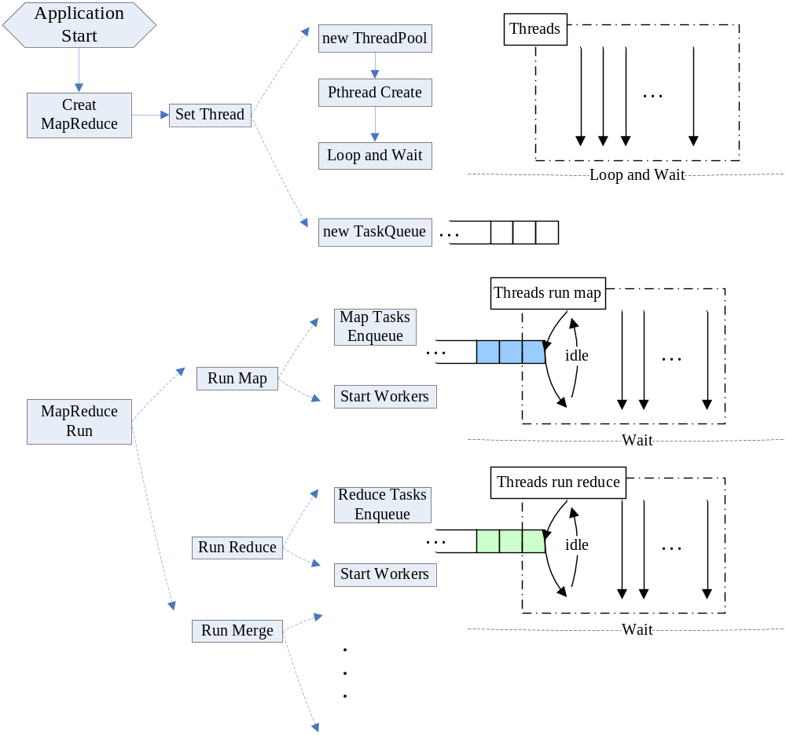
学位论文研究情况
——面向高通量处理器的Benchmark的设计

Slide 20
学位论文研究情况
——面向高通量处理器的Benchmark的设计
数据服务类，基于线程的作业处理节点并行化模型具体实现
基本行为特征：大量的访问请求并行。
数据服务类应用多为C/S或B/S结构中的服务器端程序。
模型结构
  一个Listen Thread用于监听请求
  线程池，大量线程作为作业处理节点
  每个线程对应一个Job Queue，用于缓存Listen Thread接收到的用户请求
模型结构图如下：

Slide 21
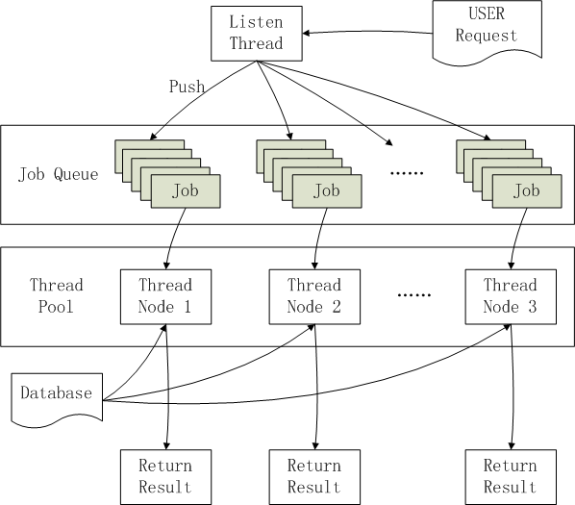
学位论文研究情况
——面向高通量处理器的Benchmark的设计

Slide 22
学位论文研究情况
——面向高通量处理器的Benchmark的设计
实时交互类，基于线程的作业处理节点并行化模型具体实现
基本行为特征：用户在线状态并行。
实时交互类应用每个作业的主要工作是按照协议处理用户数据。
模型结构如图所示
  每个用户注册之后都会有与具体协议相关的实例表，处理数据时需要查询
  线程池，大量线程作为作业处理节点
  每个线程节点对应多个用户，轮询处理每个用户的数据包buffer，处理时需要查询相应的实例表
模型结构如下：

Slide 23
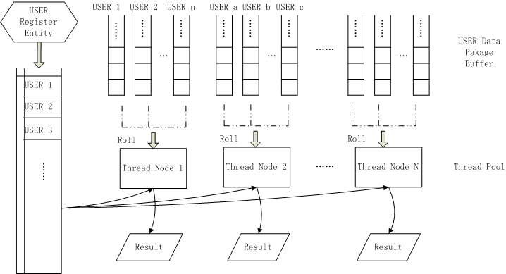
学位论文研究情况
——面向高通量处理器的Benchmark的设计

Slide 24
学位论文研究情况
——面向高通量处理器的Benchmark的设计
2.选取用来实现Benchmark的应用和Workload。
1）三类中各选取代表性应用和Workload。由于应用特征和性能指标是相似的。
2）选取使用量较大的。
3.采用相应的多节点并行化模型，实现了所选取的应用和Workload，作为Benchmark。

Slide 25
学位论文研究情况
——面向高通量处理器的Benchmark的设计
应用 | 核心Workloads | 类型 | 高通量需求指标
Big Data Analytics | Wordcount | 数据处理类 | 单位时间内能够处理的数据量
 | Grep
 | Terasort
 | K-means
Web Search | Query Parse | 数据服务类 | 单位时间内能够响应的请求数
 | Database Query
 | Bool Operation
 | Term Weight
 | Document Weight
 | MSet
Radio Network Controller | SDU Receive | 实时交互类 | 能够支持的同时在线的用户数
 | MACD Schedule
 | Entity Query
 | Segment
 | PDU Send

Slide 26
学位论文研究情况
——面向高通量处理器的Benchmark的设计
六个测试程序
  Wordcount
  Terasort
  Kmeans
  Grep
  Search
  RNC

Slide 27
学位论文研究情况
——实验
第一部分实验，用于验证所设计的Benchmark正确反映出高通量应用的特征
作业具有高并发性。
作业之间耦合性较低。
具有较高的访存需求。
Cache失效率较大。
访存位宽不规则，与传统高性能应用相比偏小。
Notes:
Terasort线程数特别大（大于16之后），性能会有所下降，这是由于算法本身特点决定的。Map过程会把每个词条分到reduce任务中，分的过程中要进行比较操作，而线程数越多，reduce任务数就越多，需要比较的次数越多。
有较好的并发性，但是很难达到线性关系，因为访存方面的限制。

Slide 28
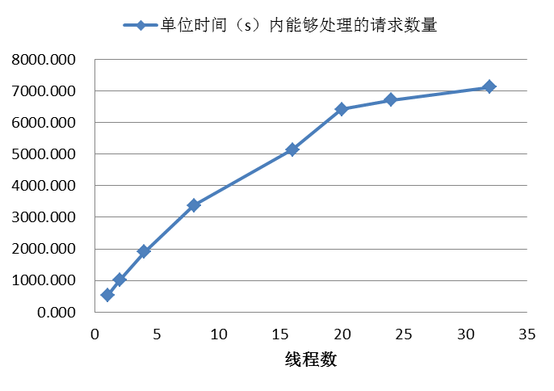
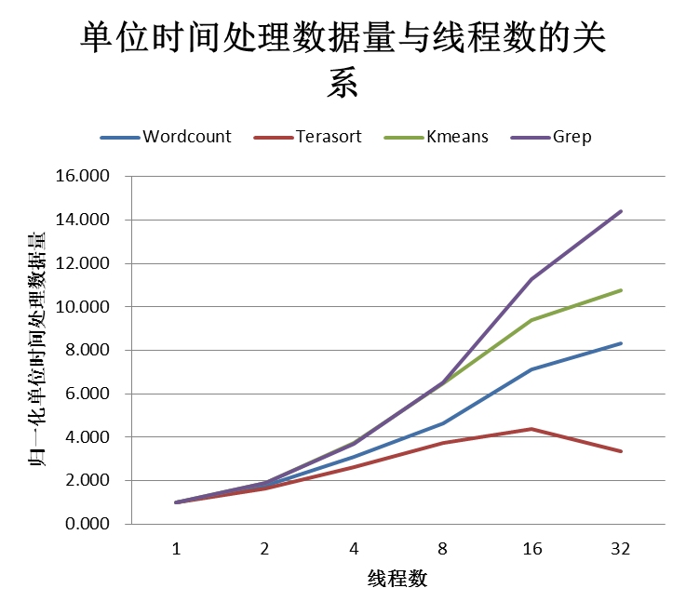
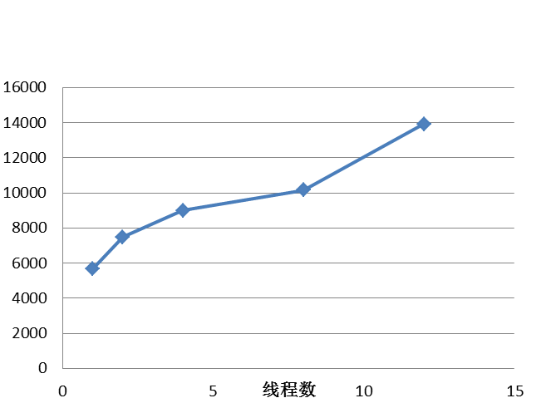
学位论文研究情况
——实验
并发性实验结果
Notes:
Terasort线程数特别大（大于16之后），性能会有所下降，这是由于算法本身特点决定的。Map过程会把每个词条分到reduce任务中，分的过程中要进行比较操作，而线程数越多，reduce任务数就越多，需要比较的次数越多。
有较好的并发性，但是很难达到线性关系，因为访存方面的限制。

Slide 29
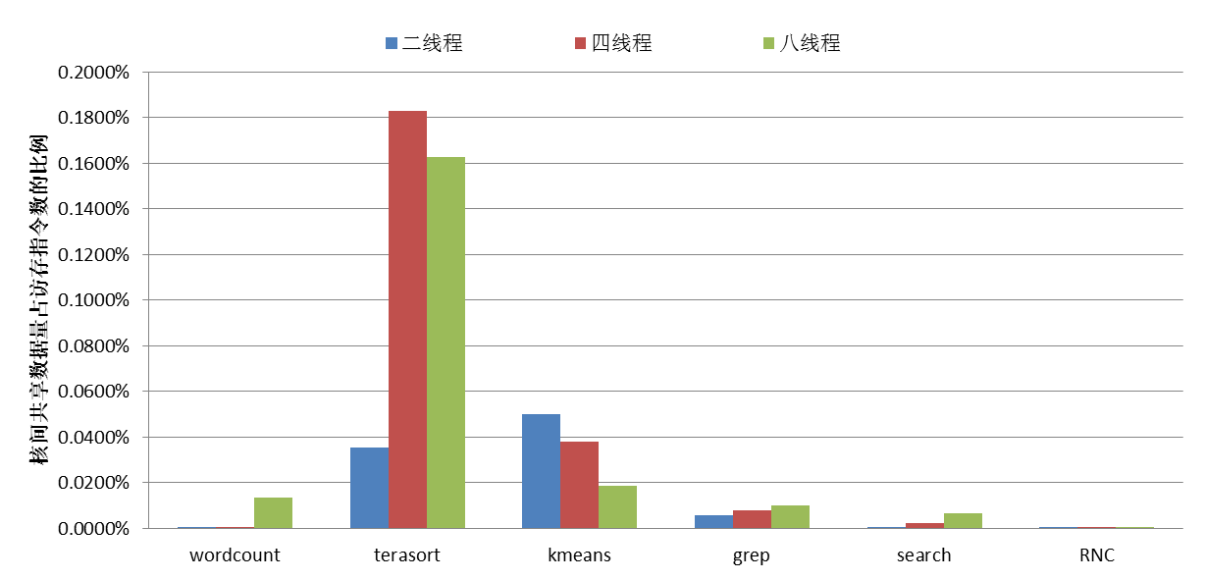
学位论文研究情况
——实验
作业之间耦合性实验结果

Slide 30
学位论文研究情况
——实验
访存需求评估
测试程序 | 线程数 | 访存指令数所占比例（%）
Wordcount | 4 | 73.34
 | 8 | 89.62
Terasort | 4 | 69.95
 | 8 | 76.64
Kmeans | 4 | 47.86
 | 8 | 59.70
Grep | 4 | 41.03
 | 8 | 51.85
Search | 4 | 65.63
 | 8 | 74.99
RNC | 4 | 53.03
 | 8 | 52.46
对Linpack访存指令数所占比例进行测试：
四线程：35%
八线程：36%

Slide 31
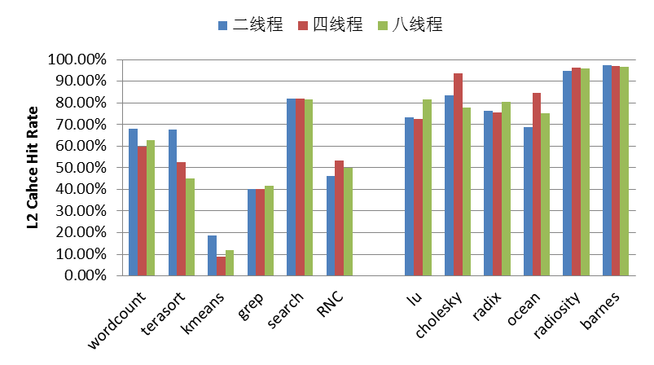
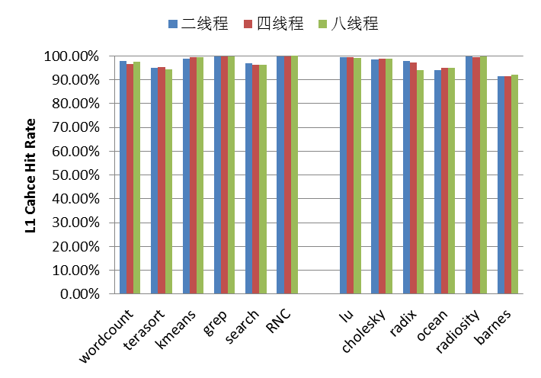
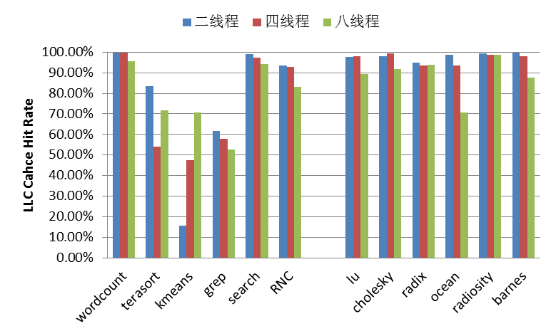
学位论文研究情况
——实验
Cache效率的评估

Slide 32
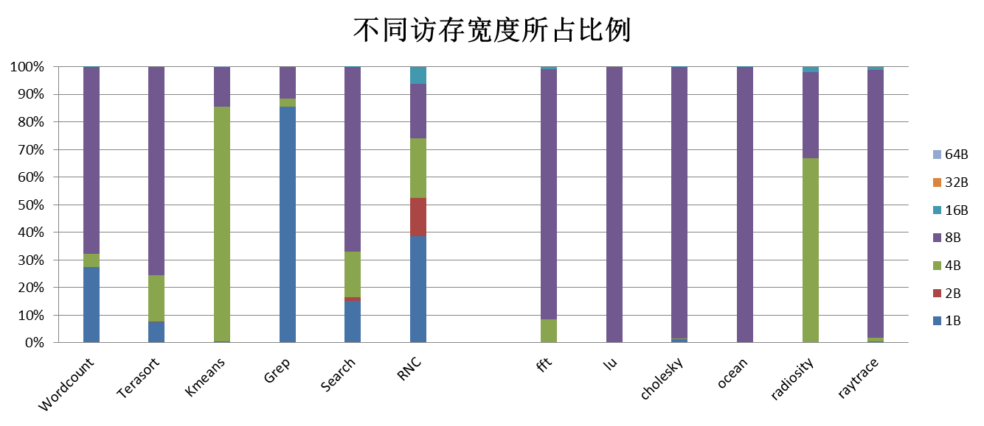
学位论文研究情况
——实验
访存宽度评估

Slide 33
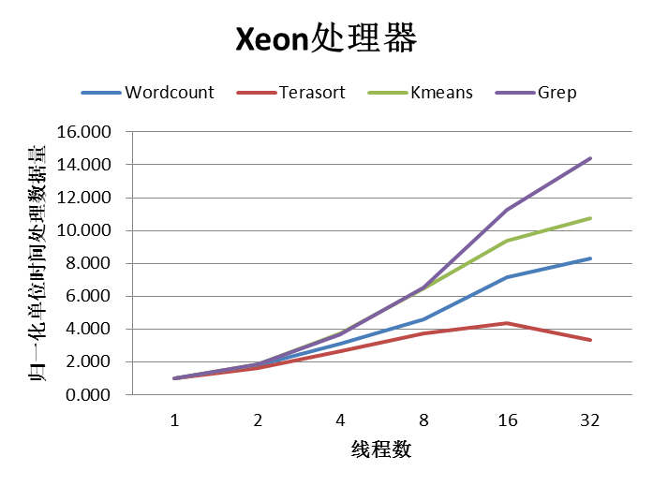
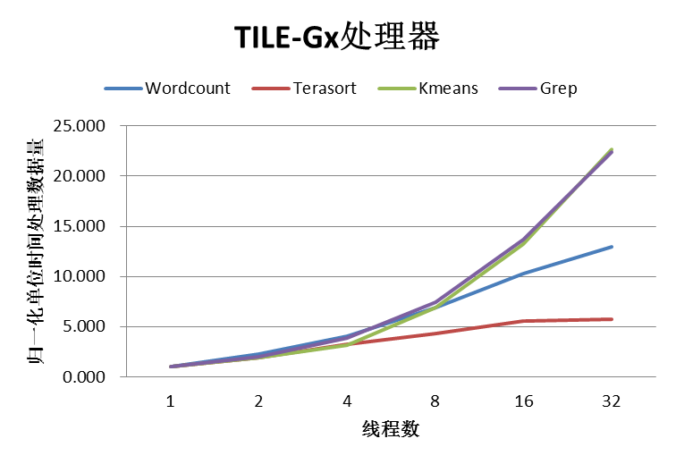
学位论文研究情况
——对TILE-Gx和Xeon并行加速能力的测评
第二部分实验，使用本文所实现的Benchmark对TILE-Gx和Xeon两种处理器的并行加速能力进行评估和比较
数据处理类

Slide 34
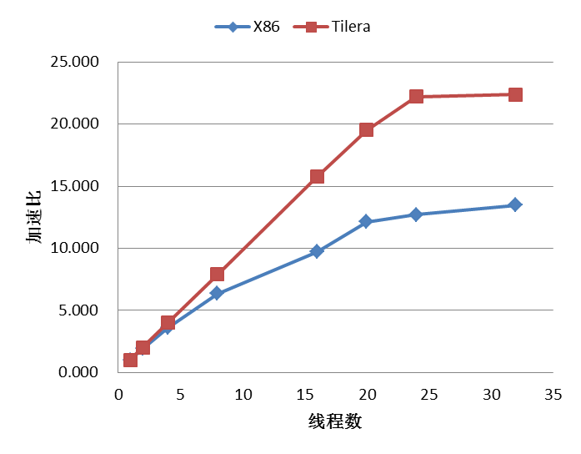
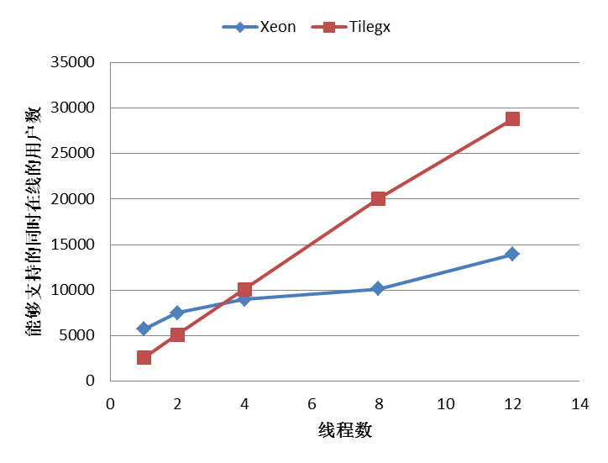
学位论文研究情况
——对TILE-Gx和Xeon并行加速能力的测评
数据服务类
实时交互类

Slide 35
内容提纲
学位论文研究情况
学位论文中的新见解
学位论文撰写提纲
科研项目完成情况
课程完成情况
下一步工作计划

Slide 36
学位论文中的新见解
提出了一种基于高通量需求特点的高通量应用分类模型
提取了各个高通量应用的核心Workload，并对高通量应用的程序特点进行了分析
提出了一种适用于高通量处理器的基于线程的作业处理节点并行化模型思想，并根据三类高通量应用各自的特点，提出了此模型的具体框架
选取了典型Workload，实现了基于上述模型的面向高通量处理器的Benchmark
实验验证了所实现的Benchmark反映出了高通量应用应有的程序特征，并使用此Benchmark对不同处理器的并行加速能力进行了测评

Slide 37
内容提纲
学位论文研究情况
学位论文中的新见解
学位论文撰写提纲
科研项目完成情况
课程完成情况
下一步工作计划

Slide 38
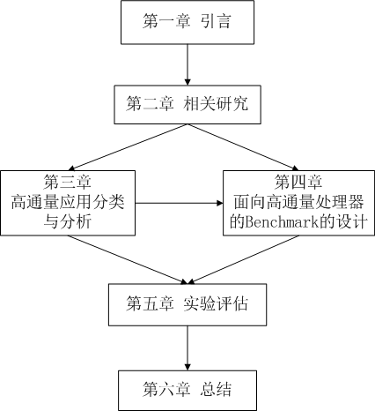
学位论文撰写提纲

Slide 39
内容提纲
学位论文研究情况
学位论文中的新见解
学位论文撰写提纲
科研项目完成情况
课程完成情况
下一步工作计划

Slide 40
科研项目完成情况
ARMv8处理器核模拟软件开发
在开源模拟器软件QEMU之上实现ARMv8指令集，即完成ARMv8指令到x86指令的二进制翻译工作；
负责ARMv8指令集译码树的实现；
负责ARMv8指令集在QEMU中的系统调用部分的设计；
针对业界通用的Benchmark完成对ARMv8处理器核模拟软件的测试和调试。
基于异构平台的多线程代码开发与移植
安装和调试GPU，安装和调试OpenCL库；
基于OpenCL库提供的API，移植MapReduce框架的应用程序，程序中的数据处理部分由GPU并行执行。
Search Engine-Benchmark研究
调研Hadoop和基于Hadoop的Nutch搜索引擎，调研开源搜索引擎Sphinx、Xapian等，确立设计方案；
基于Xapian内核实现多线程并行版Search-Benchmark，包括建立索引库和搜索响应两部分，关注高并发处理能力；
用VTune等性能分析工具，分析主流商用多核处理器的硬件瓶颈，为高通量处理器的设计提供应用层依据。

Slide 41
科研项目完成情况
Micro-Benchmark研究
设计多核处理器平台上的MapReduce编程库；
基于多核平台上的MapReduce编程库，实现多线程并行版Wordcount和Terasort等典型的MapReduce应用；
用Intel VTune等工具，分析通用的多核处理器的性能和微结构瓶颈，对高通量处理器的设计提供依据。
RNC用户面程序Benchmark的研究
根据3G WCDMA协议，分析商用WCDMA代码，提取大话务量应用场景中WCDMA的RNC用户面工作的关键数据处理流程；
设计和实现模拟关键数据处理流程的WCDMA用户面Benchmark；
分析此Benchmark在通用多核处理器上运行的性能，确定限制无线通信协议性能提升的硬件瓶颈，为高通量处理器设计提供应用层依据。

Slide 42
内容提纲
学位论文研究情况
学位论文中的新见解
学位论文撰写提纲
科研项目完成情况
课程完成情况
下一步工作计划

Slide 43
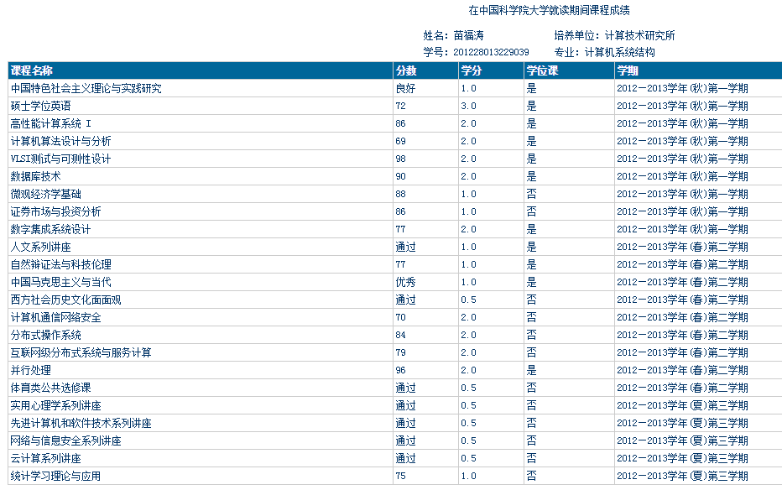
课程完成情况

Slide 44
内容提纲
学位论文研究情况
学位论文中的新见解
学位论文撰写提纲
科研项目完成情况
课程完成情况
下一步工作计划

Slide 45
下一步工作计划
4.20之前完成预答辩
4.25之前完善论文并送审
5.20之前完成论文答辩

Slide 46


